Slide 1
Hackathon5
4조 POSE
김정인, 박진효, 이보석, 이해원

Slide 2
목차
프로젝트 배경 및 개요
프로젝트 개발과정
시연영상
회고

Slide 3
1.1 프로젝트 개요
주제 : 커뮤니티 Q&A(멘토 멘티)
회원가입 및 로그인 - 김정인
멘토 지원 - 이해원
멘토, 멘티 마이페이지 - 이보석
게시판 - 박진효

Slide 4
2.1 기능 정의서
필요 기능
자유 게시판(CRUD)
1:1 게시판
댓글 기능
회원 마이페이지(회원정보 수정, 멘토 신청)
회원가입

Slide 5
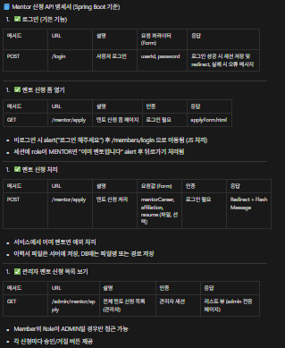
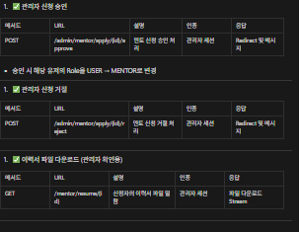
2.2 API 명세

Slide 6
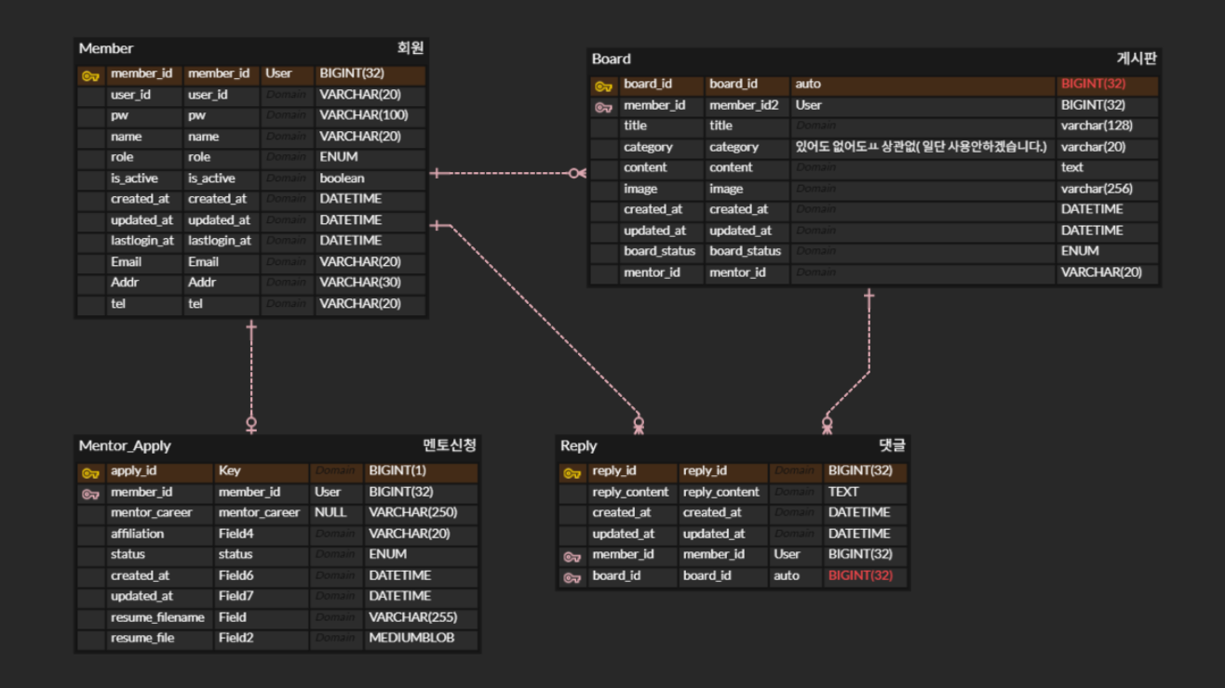
2.3 ERD

Slide 7
2.4 기술 스택
Java 17
MySQL 8.0.40
SpringBoot 3.5.0
JPA
Thymeleaf

Slide 8
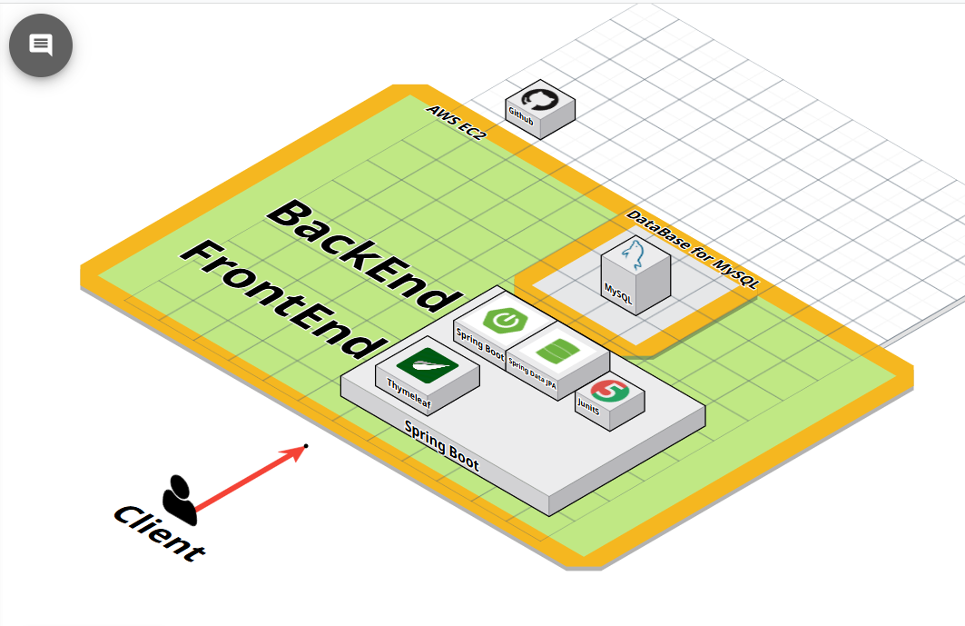
2.5 서비스 흐름

Slide 9
3.1 시연
김정인 행동 조교

Slide 10
4. 해커톤 회고
김정인: 깃 사용이 보다 조금 더 능숙해진 것 같습니다. 배포까지 진행하지 못한 것은 아쉽지만 이번에 부족했던 점들을 보완하여 다음 프로젝트에서는 배포까지 진행하도록 하겠습니다.
박진효: 해커톤이 처음이였는데 부족했던 점이 많았는데 끝까지 도움 주셔서 끝까지 할 수 있었습니다. 해커톤 과정이 어떻게 진행되는 지 알 수 있었던 기회였습니다.
이보석: 짧은 시간 프로그램을 구현한다는 것이 부담으로 다가왔지만 팀원들의 도움으로 끝까지 완성 할 수 있었습니다.
이해원: 짧은 시간 안에 기능을 설계하고 완성도 있게 다듬으려고 하다보니 협업과 유지보수 관점의 중요성을 체감했습니다.

